Slide 1
Лабиринты Химидора
Черных Е.И.
учитель химии и биологии п.Синегорский МБОУ СОШ №13

Slide 2
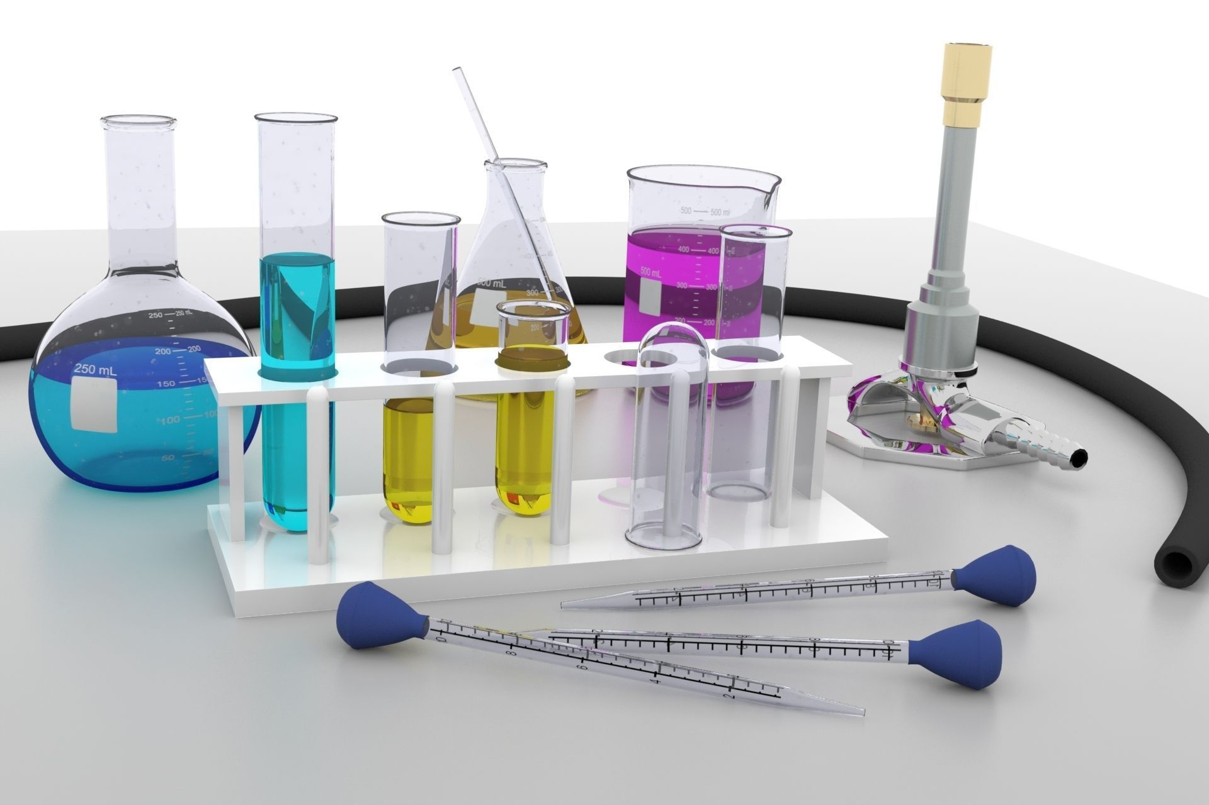
В тёмной лаборатории

Slide 3
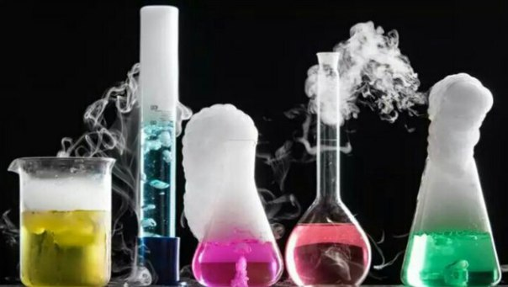
Зелье-варенье

Slide 4
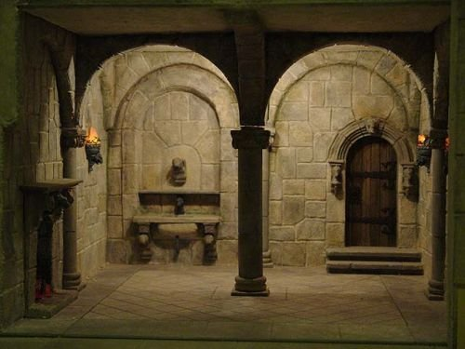
Лабиринты Химидора

Slide 5
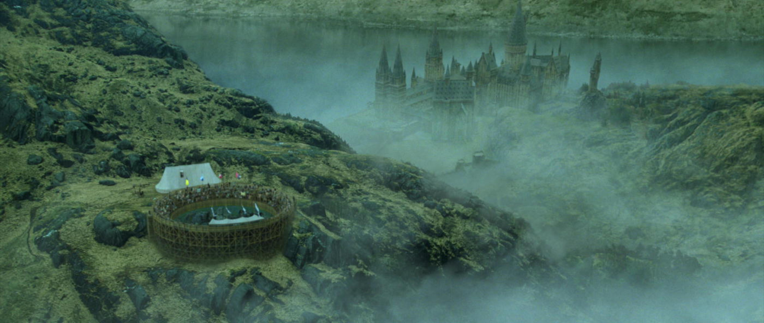
Правила выживания

Slide 14
Ох, уж эти элементы!
1.Он яркой звездой загорается, Белый и легкий металл, Он в 13 клетке таблицы Почетное место занял
2. .Рассеян по земле он повсюду, Немного есть его в морской воде Рассказывать не буду, как обнаружен он везде, Летучий, темный, кристалличный Он мало растворим в воде, Раствор спиртовый столь типичный В аптеке встретится везде

Slide 15
3.Белы его соединения, в воде бывает иногда, Не вызывает то сомненья, что это жесткая вода В Финляндии и на Урале цветные карбонаты есть его, А белоснежные в Карраре Таким в дворцах, большая честь

Slide 16
4.Тяжелый, жидкий и пахучий, подвижен, сильно ядовит Удушлив и весьма летучий сквозь поры пробки он летит В солях почти везде бесцветен, Есть в Сакском озере в Крыму, Лечебным действием замечен и всем известен потому
5. В воде обычно он хранится, Свет излучает в темноте, Искать в природе лучше не трудитесь, Свободным нет его нигде, Воспламеняться сам он может, К тому же сильно ядовит, Так отвечай без промедленья, Коль в пятой группе он стоит

Slide 17
6.Он нужен всем, когда лишь связан, А вяжется с большим трудом, Весь мир живых существ обязан Ему растительным белком. Распространен во всех трех царствах, Освобождается в огне, Есть он и в красках, и в лекарствах, Он нужен в мире и в войне
7. В солях бесцветен, безопасен, полезен Безусловно всем Становится весьма опасен, когда свободен, И совсем тогда он ядовит, окрашен, Может слаться по земле. Удушлив, казался страшен, как первый газ Из отравляющих веществ

Slide 18
8.Достоин газ тот удивленья, Его применяют сейчас Для резки металлов и сталеваренья, И в доменных разных печах, Ведет его летчик в небесные дали, Подводник с собою берет, Вы верно уже догадались, Что газ этот
9. Бесчисленны его соединения, какие образует он В них происходят изменения, которым имя легион Он в чистом виде – черный, мрачный, не плавкий и едва горит Бывает как кристалл прозрачный, в котором блещет солнца луч

Slide 19
10. Везде в нашей жизни привычный, Металл тот сопутствует нам, На вид он блестящий и в общем обычный, Среднеактивный , пластичный металл, Он в войнах нашел примененье И в сельском хозяйстве, в быту. С ним связан любимый Урал без сомненья.
Сейчас я его назову...

Slide 20
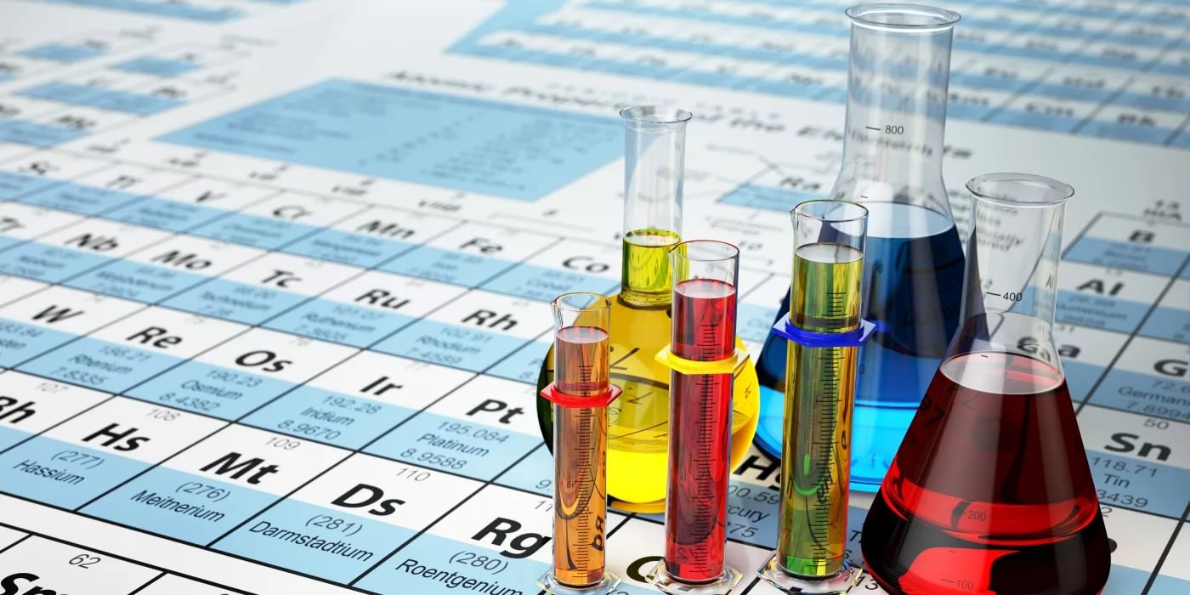
Гимн Химидора.

